Slide 1


TESTES
Minha arquitetura é orientada a eventos. E agora, como testar?
Flávio Pimenta
Arquiteto de Soluções na Sensedia

Slide 2
Caso de uso
Necessidade de um cliente usando eventos
Arquitetura orientada a eventos
Overview sobre eventos
Abordagens dos casos de teste
Como ficou o teste em cada camada

Slide 3
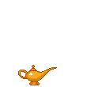
01
Caso de uso

Slide 4
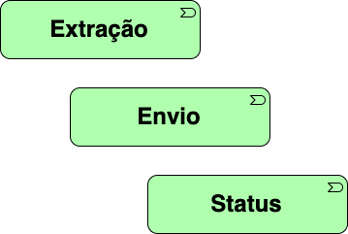
Desejo do cliente
Apenas 3 passos!
Desenvolver um processo de atualização de dados para o novo sistema de CRM que está entrando em produção.

Slide 5
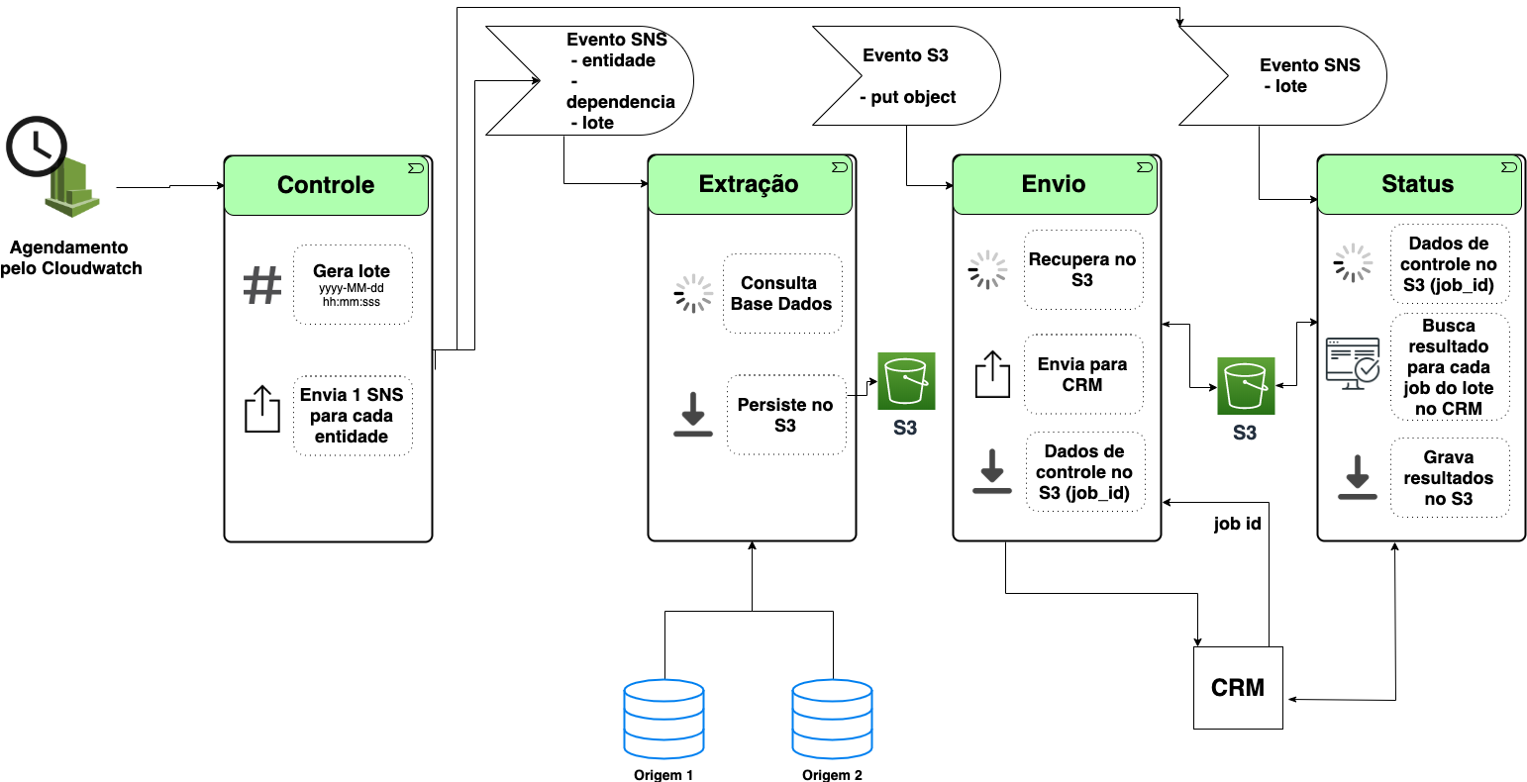

Slide 6

02
Arquitetura
orientada a eventos

Slide 7

“By 2020, event-sourced, real-time situational awareness will be a required characteristic for 80% of digital business solutions, and 80% of new business ecosystems will require support for event processing.”
Top 10 Strategic Technology Trends for 2018.

Slide 8
Padrões de Eventos
Notificação
Atualização de estado (somente id)
Callback
Event sourcing
Atualização de estado ( com dados )
O que é um evento?
TDC é um evento !! :p
Em TI, um evento está relacionado à ações que geram mudança de estado e que afetam o negócio.

Slide 9

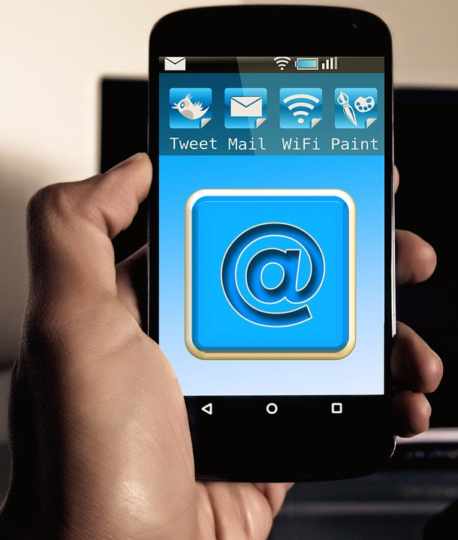
1
EVENT-DRIVEN ARCHITECTURE
PADRÕES
NOTIFICAÇÃO
PRÓS
Desacoplamento do receiver para o sender
Mudança de endereço
Serviço de clientes
Database
“Cliente 43F31A1 atualizou os dados”
GET /clients/43F31A1
Broker de Eventos
CONTRAS
Sobrecarga de requisições no produtor.
Serviço Bancário
Serviço de Ofertas

Slide 10
1
EVENT-DRIVEN ARCHITECTURE
PADRÕES
ATUALIZAÇÃO DE ESTADO
PRÓS
Desacoplamento do receiver para o sender
Redução da carga do fornecedor
Mudança de endereço
Serviço de clientes
Database
“Cliente 43F31A1 atualizou o CEP para 29580000”
CONTRAS
Broker de Eventos
Replicação de dados.
Consistência de dados.
Database
Serviço Bancário
Serviço de Ofertas
Database

Slide 11
1
EVENT-DRIVEN ARCHITECTURE
PADRÕES
EVENT SOURCING
PRÓS
Mudança de endereço
Audit
Debug
Serviço de clientes
Database
Evento: Mudança Endereço
“Cliente 43F31A1 atualizou o CEP para 29580000”
CONTRAS
Não é muito familiar.
Evento Schema
Event Source

Slide 13
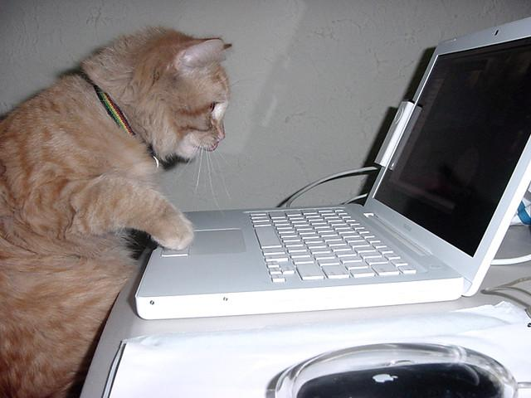
03
Casos de teste.

Slide 14
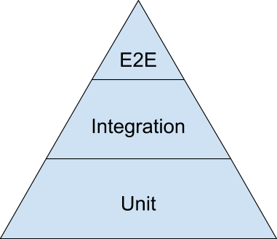
Abordagens de teste
Unitário
Integrado/Serviço
Funcional/End2End

Slide 15
Testes unitários
Como fazer um teste de unidade quando eu uso um serviço Cloud?
Resposta: Use Mock!

Slide 16
Testes unitários
Há frameworks que emulam o comportamento de serviços Cloud!!
Exemplo: LocalStack
Há bibliotecas que são "mocks" de sdk`s de serviços Cloud.
Exemplo: moto para python

Slide 17
moto
import boto3
from moto import mock_s3
from mymodule import MyModel
@mock_s3
def test_my_model_save():
conn = boto3.resource('s3', region_name='us-east-1')
# We need to create the bucket since this is all in Moto's 'virtual' AWS account
conn.create_bucket(Bucket='mybucket')
model_instance = MyModel('steve', 'is awesome')
model_instance.save()
body = conn.Object('mybucket', 'steve').get()['Body'].read().decode("utf-8")
assert body == 'is awesome'
github.com/
spulec/moto

Slide 18

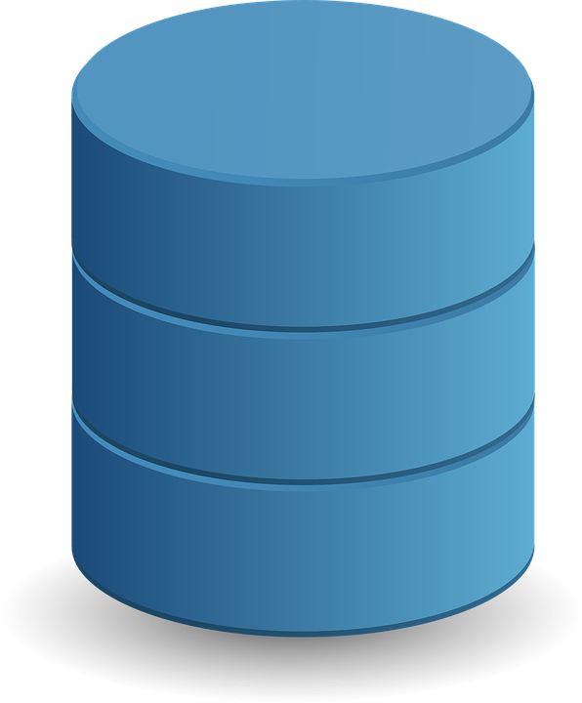

Testes de serviço
Isolado em containers
Necessidade de escrever código integrando os serviços cloud para validar o uso dos mesmos
database
Serviços Cloud

Slide 19
Exemplo: extração paginada.
Executo o método principal da classe de Extração com uma massa de dados de 10 registros e paginação = 3 registros/página
Espero 4 arquivos gerados sendo que 3 possuem 3 registros e 1 possui apenas 1 registro
Necessidade de escrever código integrando os serviços cloud para validar o uso dos mesmos

Slide 20

Testes E2E ( “Fim a Fim” )
Como a “timeline” de execução é totalmente imprevisível, a única estratégia que adotamos até o momento foi a ideia de implementar “pooling” e verificar o status de cada etapa até que a verificação seja feita e o teste possa prosseguir.

Slide 21
